Slide 1
（出所）幻冬舎
第二次世界大戦の予兆

Slide 2
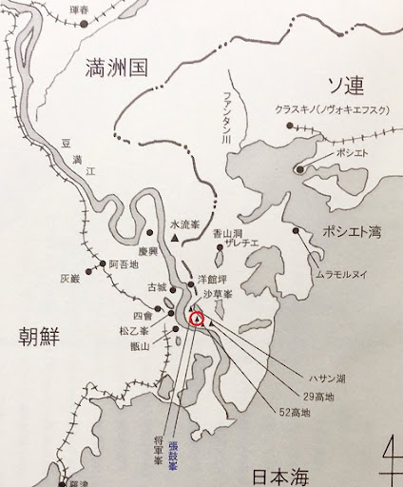
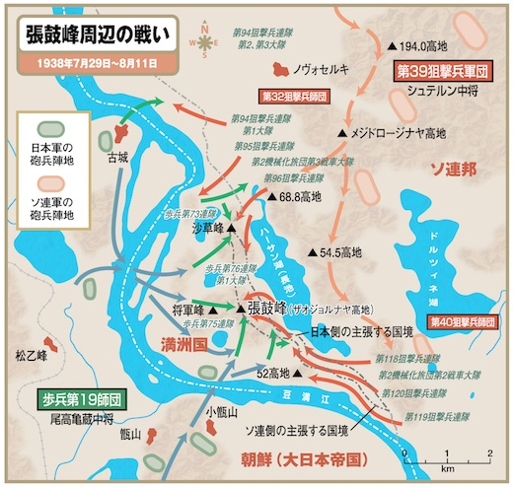
1938年＠張鼓峰事件
明治参拾壱（１８９８）年
呉海軍造兵廠

Slide 3
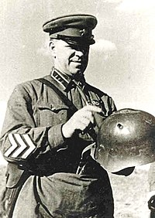
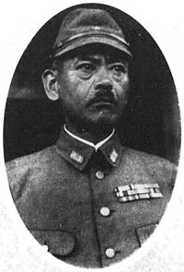
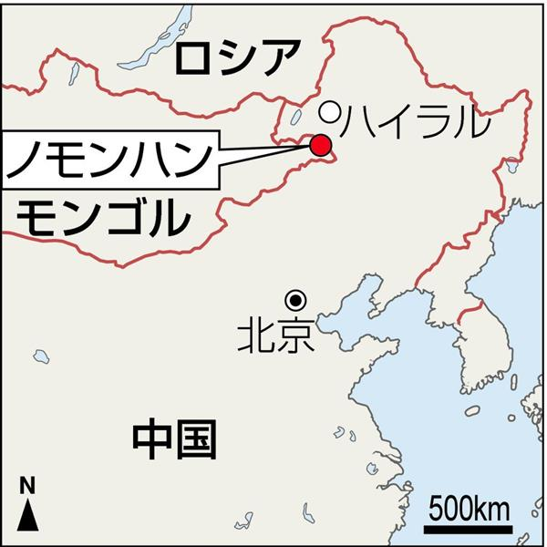
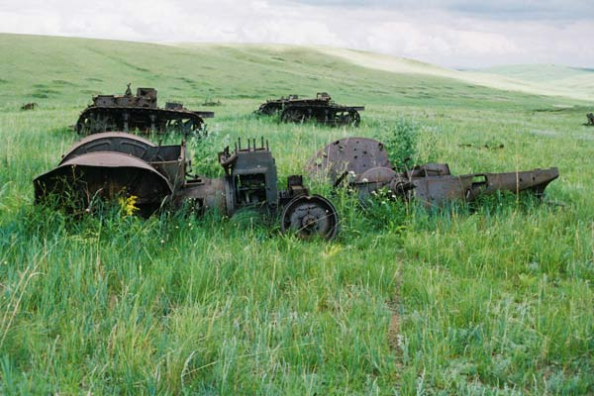
1939年＠ノモンハン事変
ジューコフ中将
小松原中将
ソビエト＝モンゴル軍の戦傷者数：２６６４５名
日本軍の戦傷者数：
１６４３４名

Slide 4
ソビエトによる対日戦準備
●1937年、対日戦、東京空襲をテーマにした『極東にて』刊行
著者は『アレクサンドル・ネフスキー』
脚本家ピョートル・パヴレンコ
●1937年11月 赤軍増強計画
●1938年1月1日 平時定員160万人
動員時計画650万人（うち極東141万人）
●1938年3月作戦計画 対欧州及び対極東二正面作戦
●1938年5月、日本空襲予行演習・・・国民政府軍機として九州 でパンフレット投下 5月21日付 朝日新聞朝刊
「支那？怪飛行機 九州に現はる 反戦ビラを撒き遁走」

Slide 5
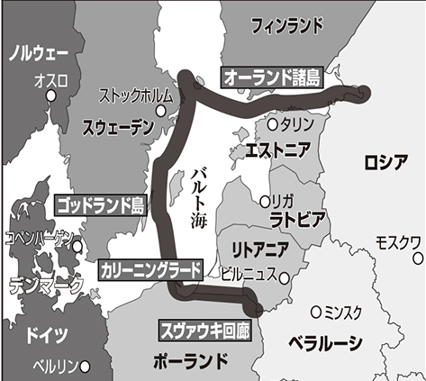
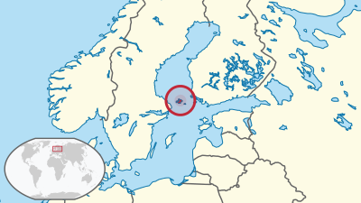
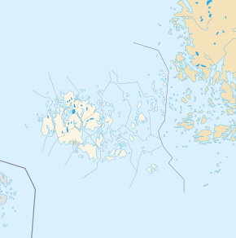
オーランド諸島へのロシア・バルト艦隊派遣
日本陸軍
参謀本部
芬蘭駐在武官
西村敏雄大佐
芬蘭駐在武官
補佐官
美山要蔵中佐
●ソ連は自国海軍を動員し、1856年のパリ条約において「非武装地帯」と定められていた、フィンランド領のオーランド(Åland)諸島へバルト海艦隊を派遣。
●この動きは、スウェーデンを警戒させ、翌1939年1月にはフィンランド・スウェーデン間でオーランド諸島の再武装化を認める協定が締結される。

Slide 6
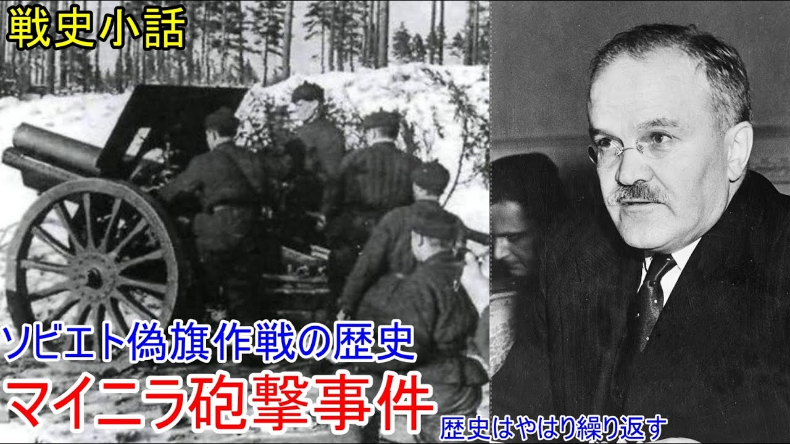
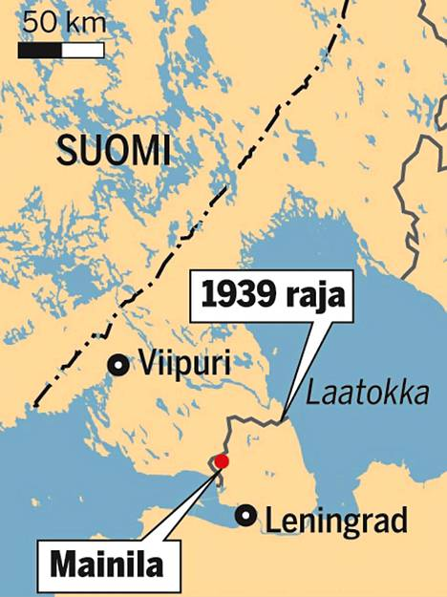
冬戦争の勃発
11月26日、ソ連側は突如として「国境地帯においてフィンランド軍による砲撃を受けた」と発表。のちに”マイニラ事件”と呼ばれるこの事件はソ連側がフィンランド領を砲撃し、それをフィンランドの責任に転嫁していた。
ソ連側は直ちに国境から20-25km以内にいる全フィンランド軍の撤退を要求。
11月28日、この事件を受けて、フィンランドはソ連との不可侵条約（1932年締結）破棄を宣言し、ソ連との外交交渉は打ち切りとなる。そして2日後の11月30日にはソ連によるフィンランド侵攻＠冬戦争が開始された。
明治参拾壱（１８９８）年
呉海軍造兵廠

Slide 7
（出所）幻冬舎
冬戦争・継続戦争

Slide 8
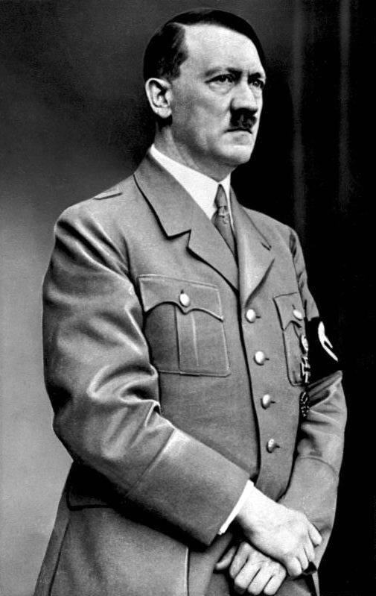
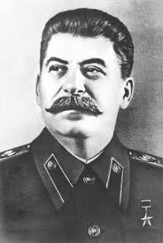
ソ連とドイツに翻弄されるフィンランド
冬戦争
１９３９年８月２３日
独ソ不可侵条約
独ソのポーランド侵攻、ソ連のバルト三国併合
継続戦争
ラップランド戦争

Slide 9
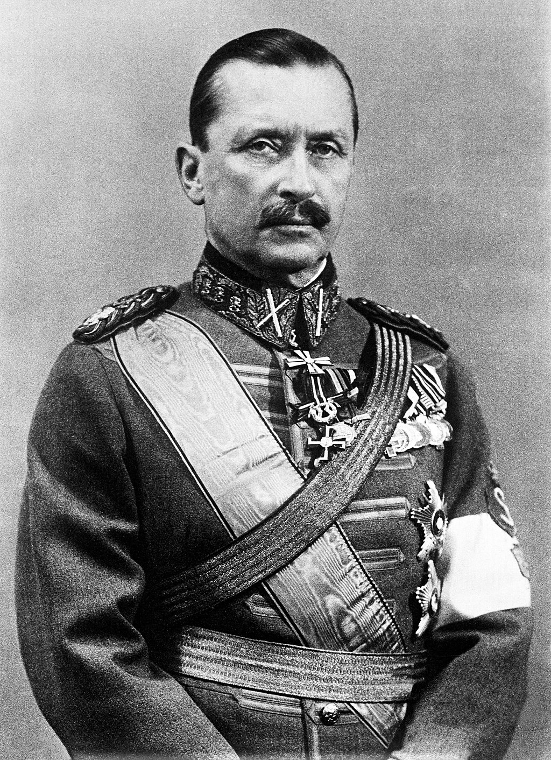
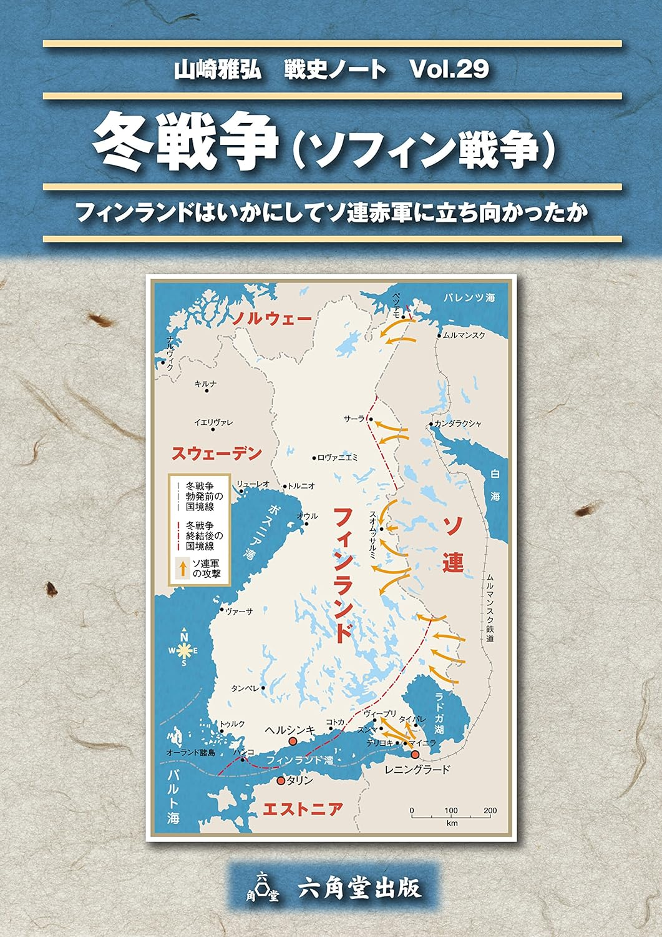
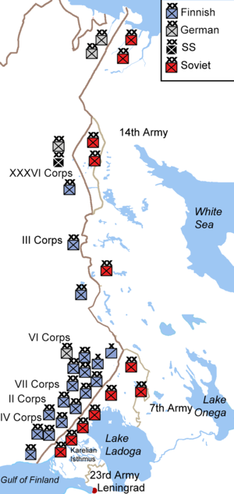
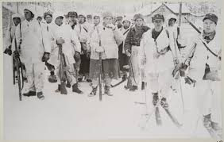
冬戦争から継続戦争
マンネルハイム元帥
スキーで機動し神出鬼没

Slide 10
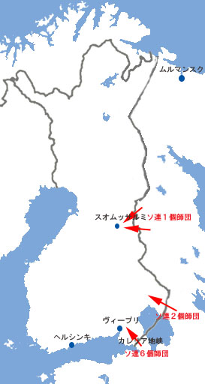
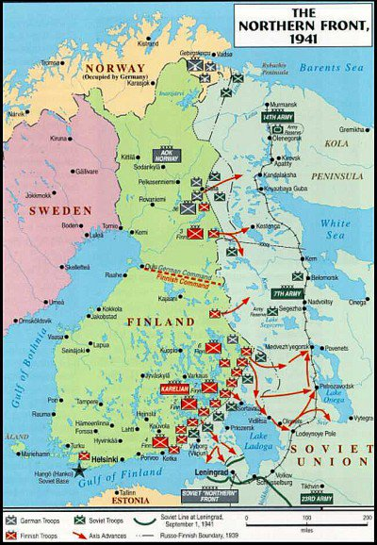
ロシア国境1,300ｋｍ

Slide 11
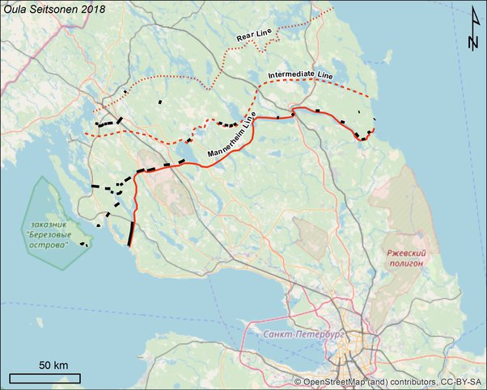
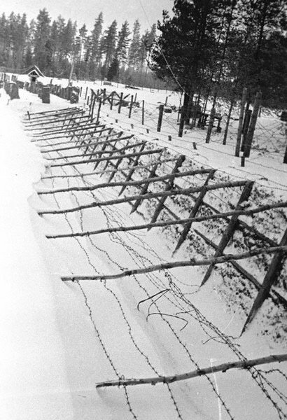
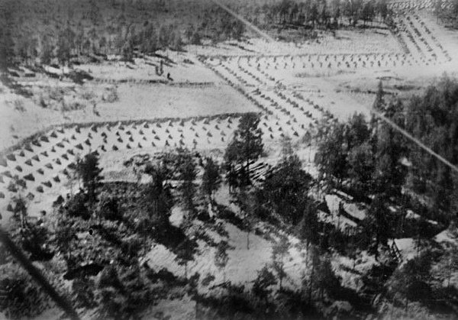
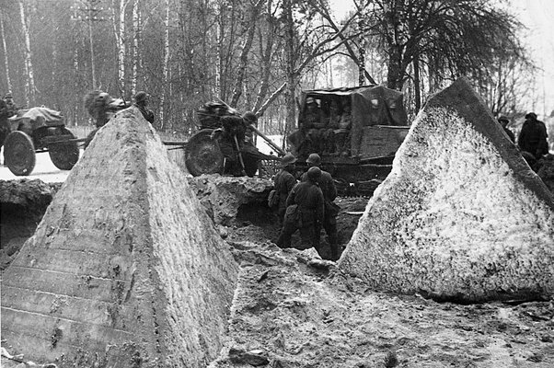
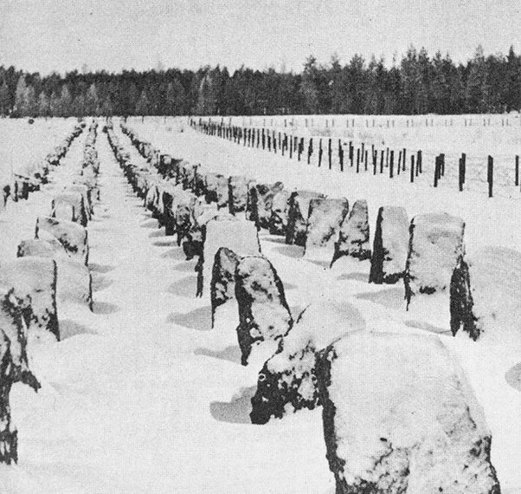
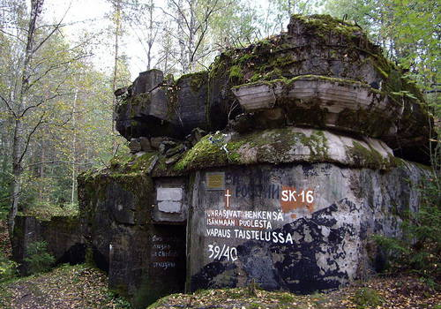
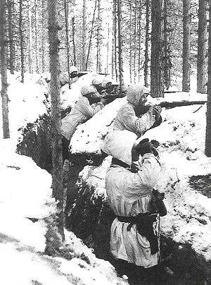
カレリア地峡のマンネルハイム線
現代のウクライナ紛争＠東部戦線でも構築されている防衛ライン

Slide 12
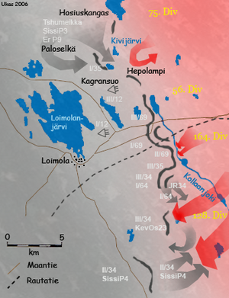
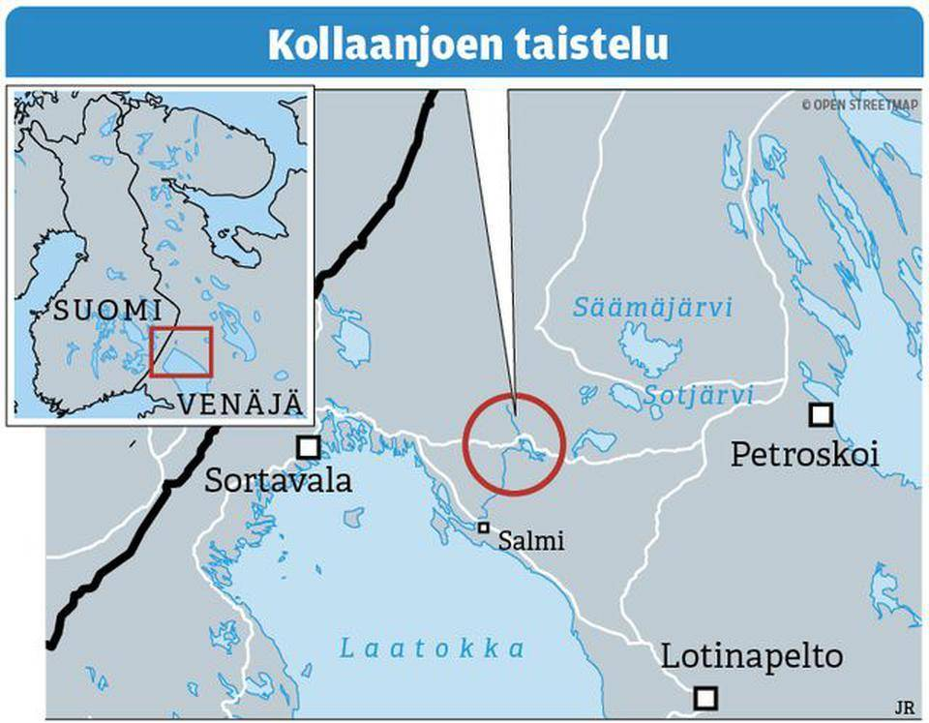
冬戦争＠コッラの戦い（１９３９年１２月７日～１９４０年３月１３日）
ラドガ湖北部のコッラ川での戦闘＠フィンランド勝利

Slide 13
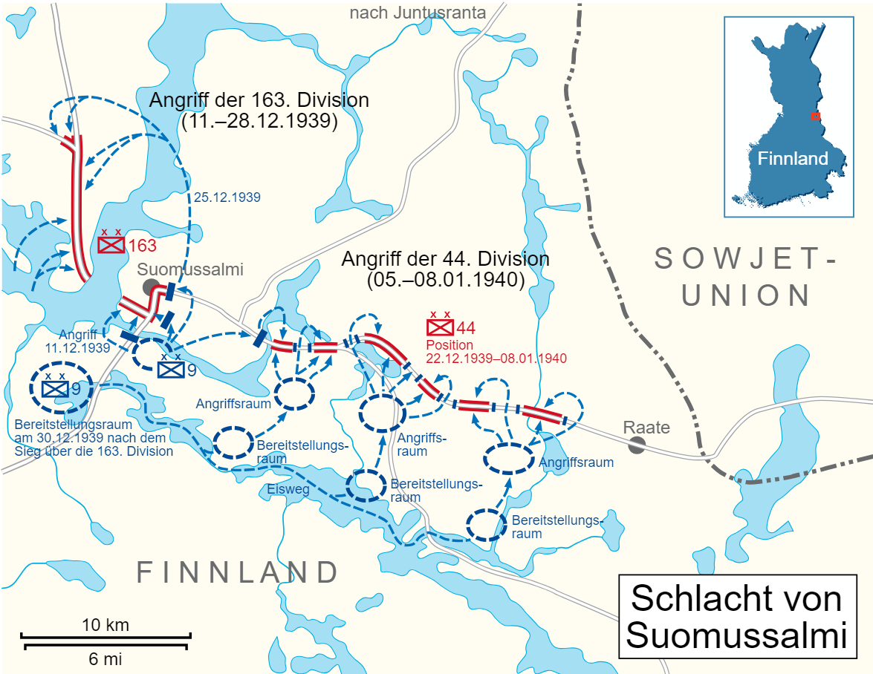
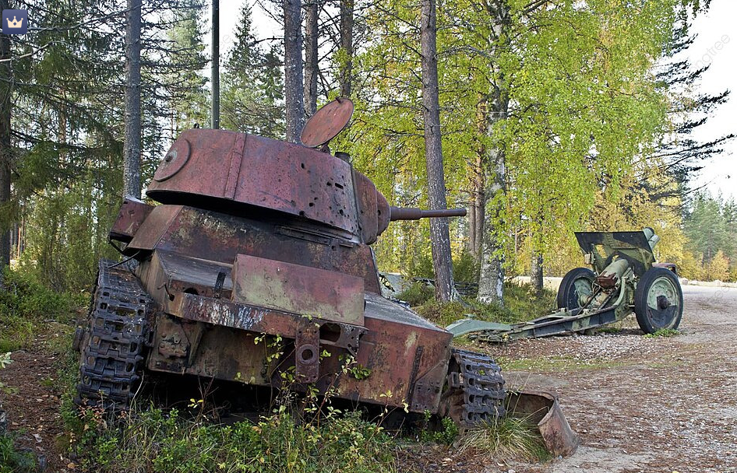
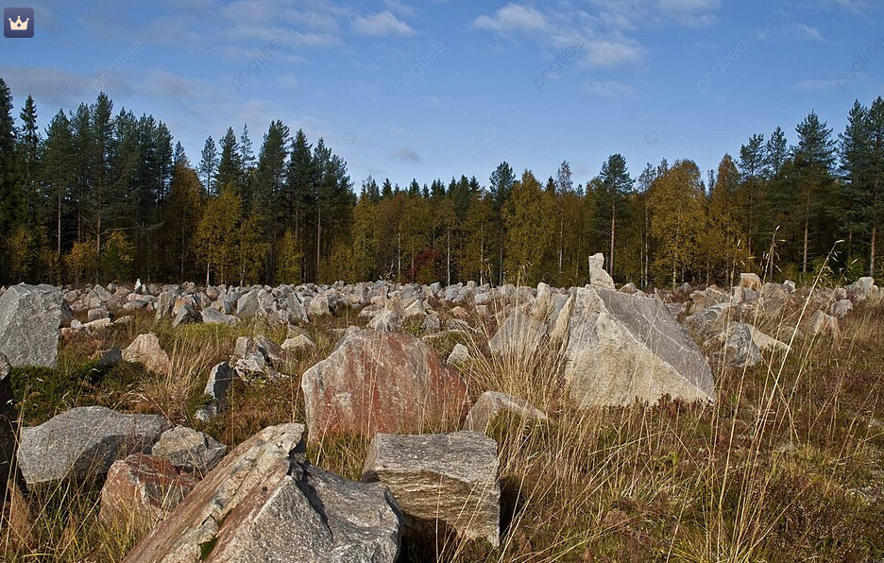
冬戦争＠スオムッサルミの戦い（１９３９年１２月７日～１９４０年１月８日）

Slide 14
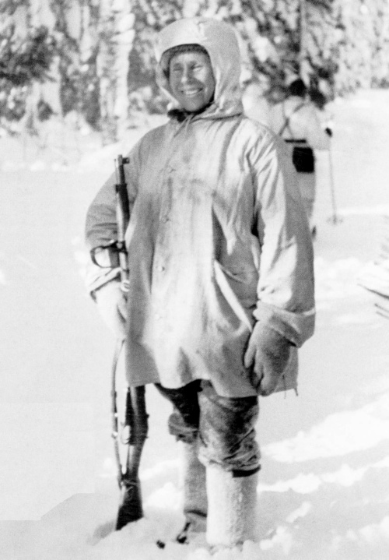
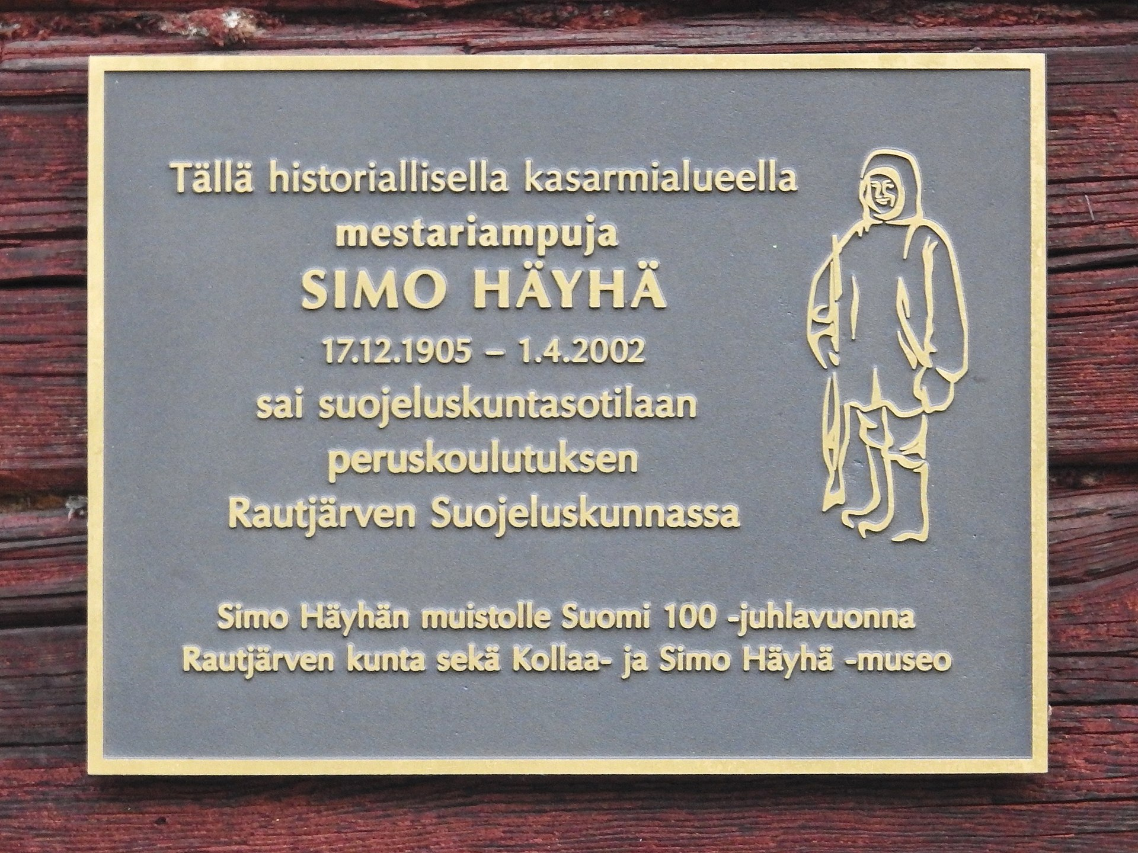
World‘s best sniper：Simo Häyhä
Simo Häyhä
シモ・ヘイヘ

Slide 15
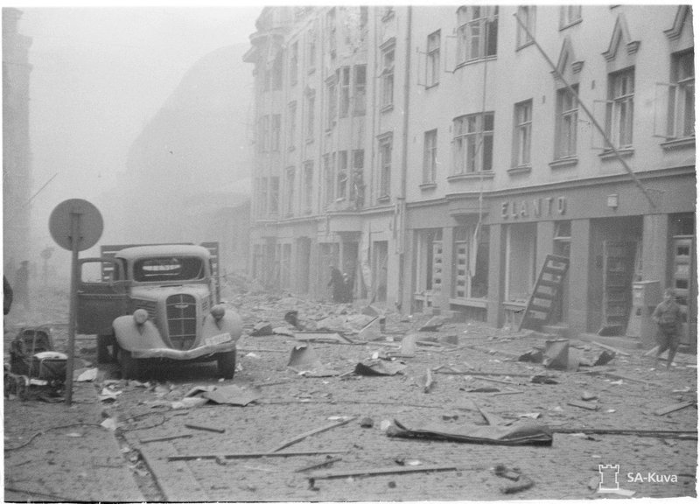
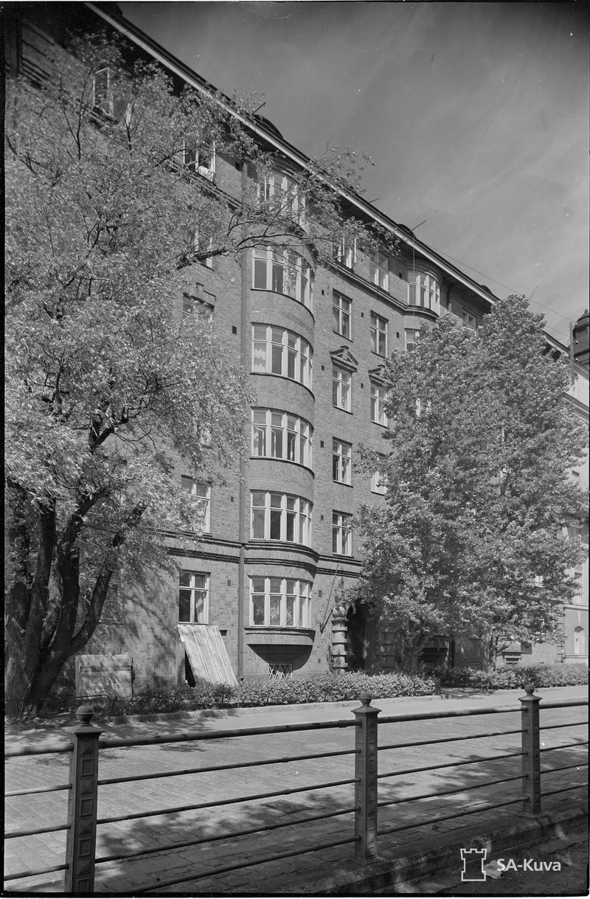
在フィンランド日本公使館
1939年11月30日、ソ連軍の空襲を受けるフィンランドの首都ヘルシンキ都心部。 提供: SA-Kuva
在フィンランド日本公使館（1941年夏撮影）。
平時の勤務体制は公使以下、職員2名ほどと駐在武官・武官補佐官が常駐していた。提供: SA-Kuva

Slide 16
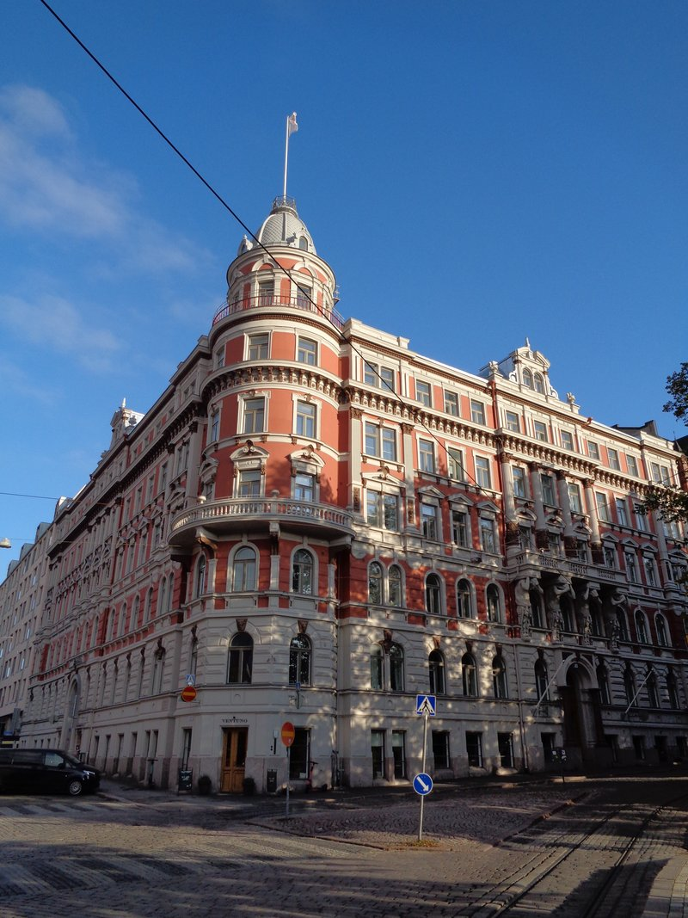


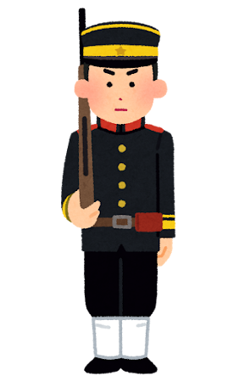
冬戦争開始直後、芬日間でソビエト情報の交換協定を締結
フィンランド軍参謀本部
日本陸軍参謀本部
協定締結
情報交換
冬戦争の開戦直後にフィンランド軍は日本陸軍とソ連情報の交換協定を締結したとされている。
会戦後も、ヘルシンキに残留した二宮中佐は、ロシア系フィンランド人を使って前線を探索させている。情報収集の主な手段はこの諜報員と新聞情報だったようである。
公式な情報交換協定がフィンランド側と締結され負荷が大きく軽減。
日本陸軍フィンランド駐在武官補佐官
二宮義清 中佐
二宮中佐は、陸軍の俊英で、南京攻略戦の参謀
昭和14年フィンランド公使館武官、
昭和17年には東条陸軍大臣秘書、
18年には軍務課長に就任。終戦時は大佐
ヘルシンキ市内、コルケアヴオレン通り(Korkeavuorenkatu)21番地の旧フィンランド軍参謀本部。

Slide 17
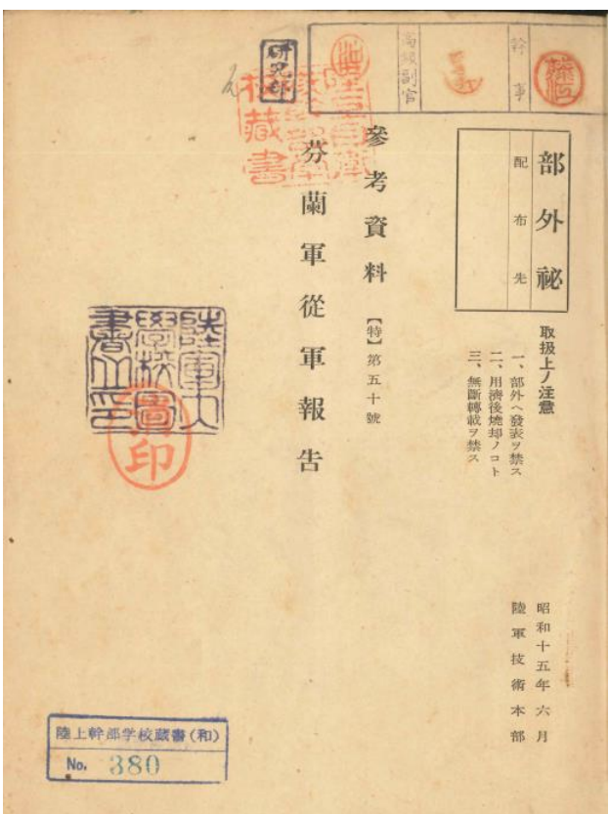
ソビエト軍の作戦・戦術・装備・戦訓を共有
ソビエトとの戦闘経験のある日本とフィンランドは、その戦闘状況や作戦・戦術・装備などに関する情報を交換していた。
日本での張鼓峰事件やノモンハン事件などの戦訓がフィンランドに提供され、冬戦争においては、日本から従軍武官を派遣し、左の『芬蘭軍従軍報告書』が作成され、関係部門に回覧された。
１９３９年以降、ソビエトとフィンランドの関係が悪化すると、陸軍は、美山要蔵（みやま・ようぞう）中佐をフィンランドに派遣し、ソビエトとの交渉などの調査にあたらせている。
美山中佐によれば、
●フィンランドはポーランドのようにソ連に易々と占領されることはない
●冬季の作戦においてソ連軍は戦術的に不利
●逆にフィンランド軍は相応の準備を整えている
●フィンランドにおける民兵部隊である「郷土防衛隊」(Suojeluskunta)と「女性補助勤務部隊」(Lotta Svärd)が各地域の防衛に深く根付いており、訓練も充実している、と。

Slide 18
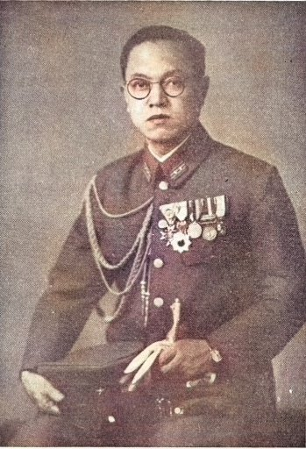
フィンランドへの武器販売＠昭和通商
ソ連側が極秘裏に対フィンランド戦争計画を承認していた1939年夏の段階で、日本陸軍はラトビア駐在武官の小野打寛（おのうち・ひろし）中佐を通じて、現地のフィンランド軍駐在武官に対して「昭和通商」を通じた日本製武器の売却を打診していた。
しかし、フィンランド軍側はこれに興味を示さず、話は一旦お流れとなった…
だが、11月30日の開戦当日、小野打中佐はラトビアの首都リガからエストニアを経由して、フェリーでフィンランドに入国している事が確認されている。
小野寺自身の回想ではこの後、冬戦争の期間中にフィンランド軍側から日本製兵器の購入が打診されたが、今度は東京の陸軍参謀本部がこれを拒否している、という。
戦時中、欧州に駐在した陸軍軍人、小野寺信、小野打寛、広瀬栄一の３名を戦後アメリカが尋問した記録（Japan Wartime Intelligence Activities in Northern Europe)が残されている。
明治参拾壱（１８９８）年
呉海軍造兵廠
日本陸軍ラトビア駐在武官（1939年当時）の小野打寛中佐。写真は、フィンランド駐在武官時（1940－44年）。
（※ソ連によるバルト三国併合に伴い、小野打中佐は、フィンランドの駐在武官として異動）

Slide 19
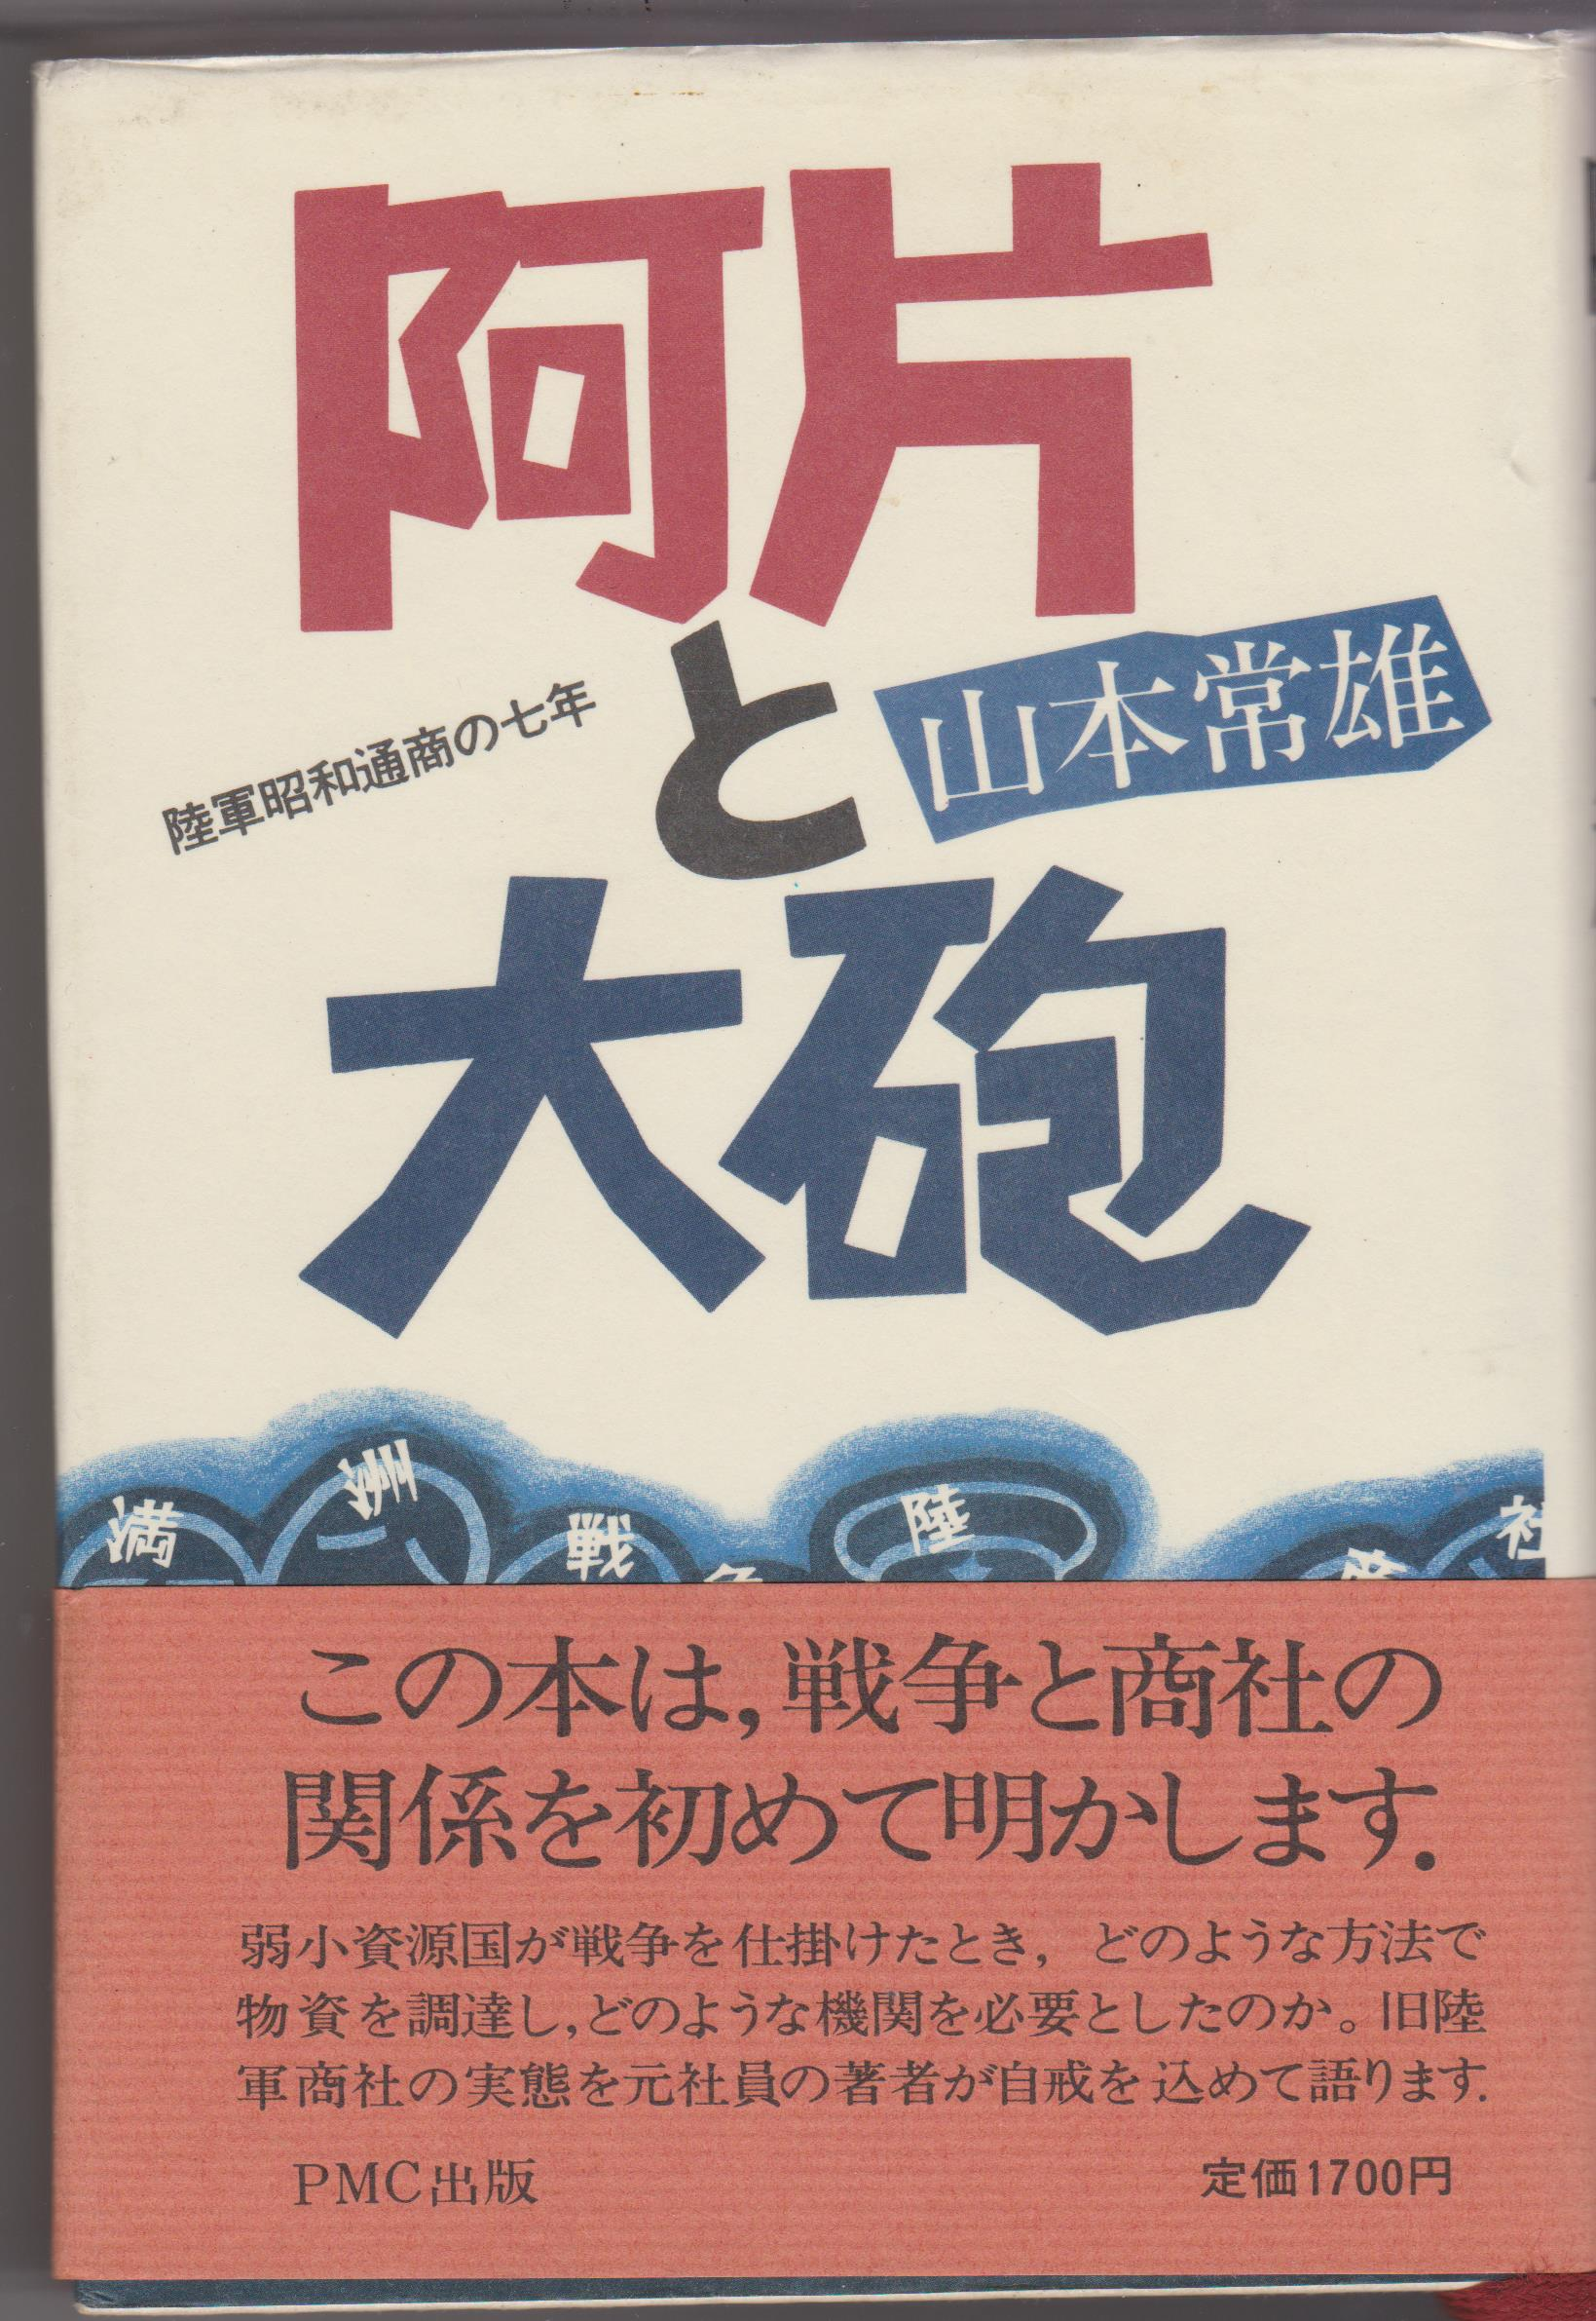
特務機関・昭和通商
陸軍の旧式小銃、火砲など装備を
中国やタイなどに輸出する組織
泰平組合
←出資：三井物産、大倉商事、高田商会
陸軍・軍事課長
岩畔豪雄
■会社名：昭和通商株式会社
■設立：昭和14年（1939年）4月20日
■資本金：1,500万円
■代表者：堀三也
■株主：三井物産、三菱商事、大倉商事(各500万円)
中野学校を創った人
昭和通商
陸軍中野学校
非常勤取締役
三井物産社長
石田礼助
専務社長：堀三也
さとり よしなり
調査部長
佐鳥敬愛
取締役
常務：田中勘次
常務：永井八郎
常務：宮田準一
三井物産紐育支社
佐島は、三井物産退職後、満州航空に就職。その後、昭和通商の取締役調査部長に就任。 佐島は、アジア版アラビアのロレンスと称する人もいる。
初代のＣＩＡ東京支局長のポール・チャールズ・ブルームが主催する「火曜会」と言う夕食会の常連で８人のサムライの一人。 他のメンバーは、朝日新聞論説主幹の笠新太郎、評論家の・浦松佐美太郎、政治学者の蝋山政道、農業経済学者の東畑精一、前田多門や松本重治（国際文化会館理事長）、松方三郎（共同通信社専務理事）ら。
（出所）Amazon
インテリジェンスと商社～軍事諜報組織の戦前から戦後～

Slide 20
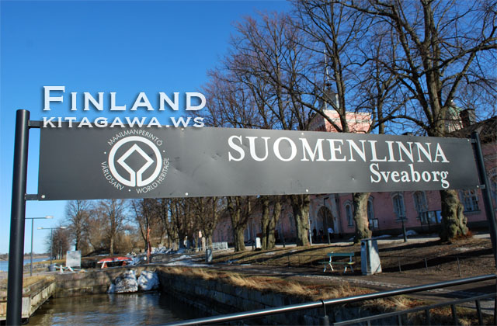
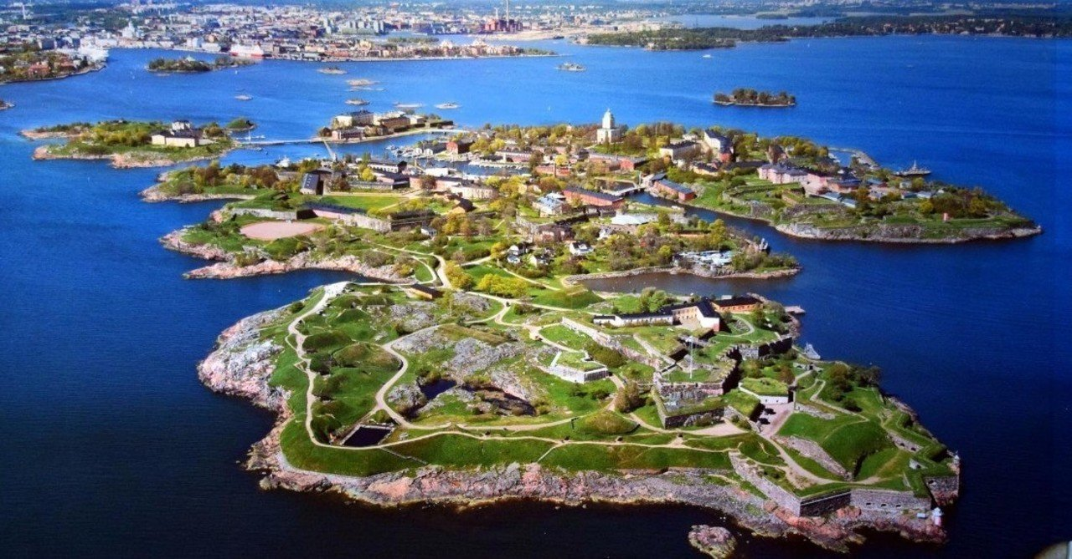
世界遺産「スオメンリンナ島」
当時日本を訪れたフィンランドの独立運動家、コンニ・ジリアスクは、日露戦争の情報戦で活躍した明石元二郎大佐と出会った。これを機に、日本の対フィンランド経済支援が開始（０５年）された。そして、多くの日本製兵器がフィンランドに送られた。 世界遺産にも登録されているスオメンリンナ島（要塞群）には日本製の１２０ミリ砲が保存されている。大砲には「明治参拾壱（１８９８）年」「呉海軍造兵廠」と刻印されており、説明書にはこう記されている。 《この大砲は後のソ連との『冬戦争』最中の１９３９年１２月６日に１６２発を撃ってソ連軍の攻撃を撃退した。そして、その後も活躍し、１９４０年２月１９日の戦闘で砲身にクラック（ひび）が入ったが、それでもなお照準器なしで撃ち続けて敵を粉砕した。射撃弾数は６４８発に達した》

Slide 21
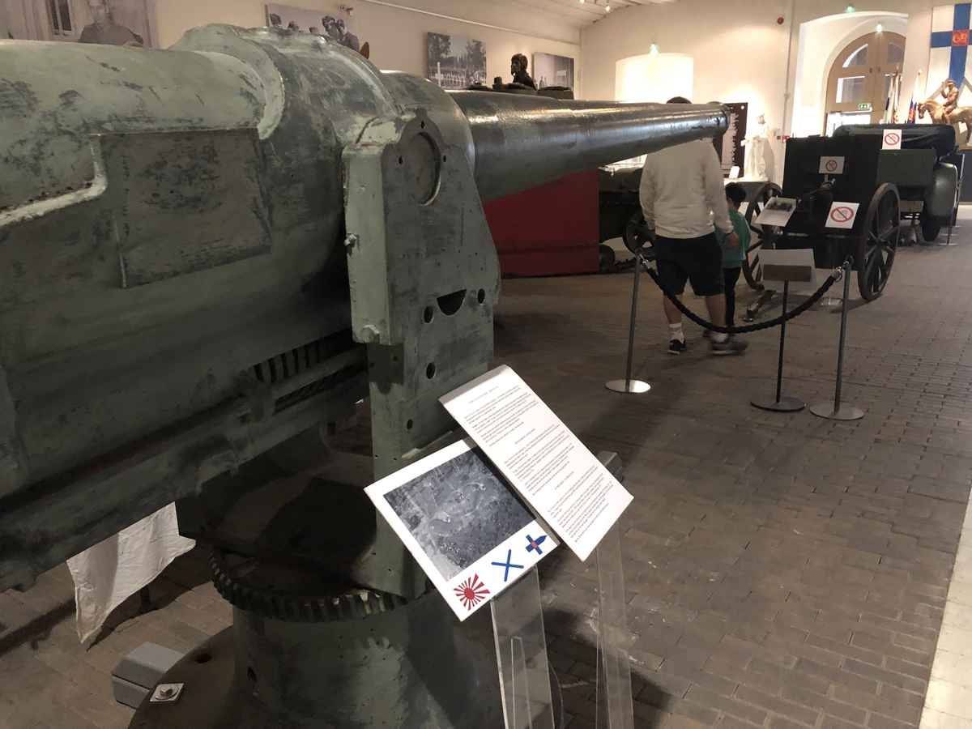

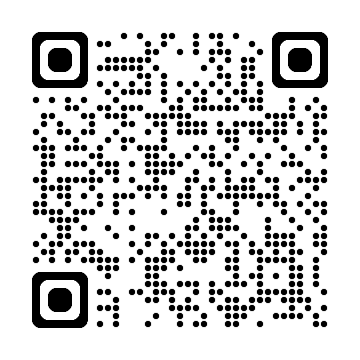
冬戦争で使用された日本製120ミリ砲
この大砲は後のソ連との『冬戦争』最中の１９３９年１２月６日に１６２発を撃ってソ連軍の攻撃を撃退。
その後、１９４０年２月１９日の戦闘で砲身にクラック（ひび）が入ったが、それでもなお照準器なしで撃ち続けて敵を撃破した。
射撃弾数は６４８発である。
明治参拾壱（１８９８）年
呉海軍造兵廠
「冬戦争」でフィンランド軍が使用した日本製１２０ミリ砲（写真はすべて２０１９年９月、フィンランド・スオメンリンナ島の軍事博物館で小島新一撮影）

Slide 22
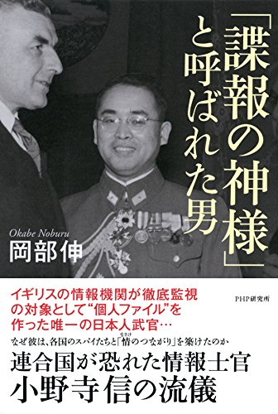
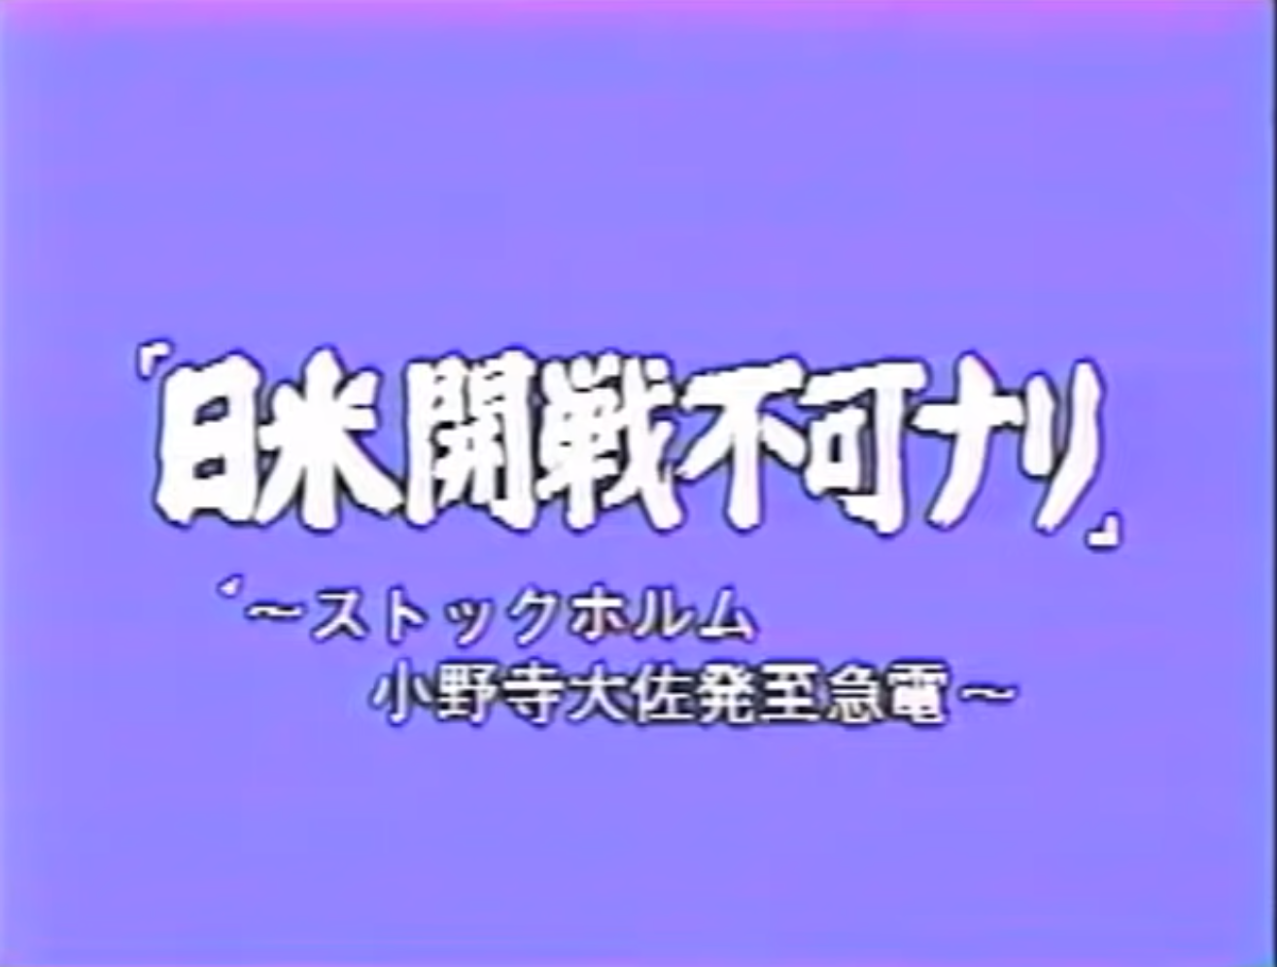
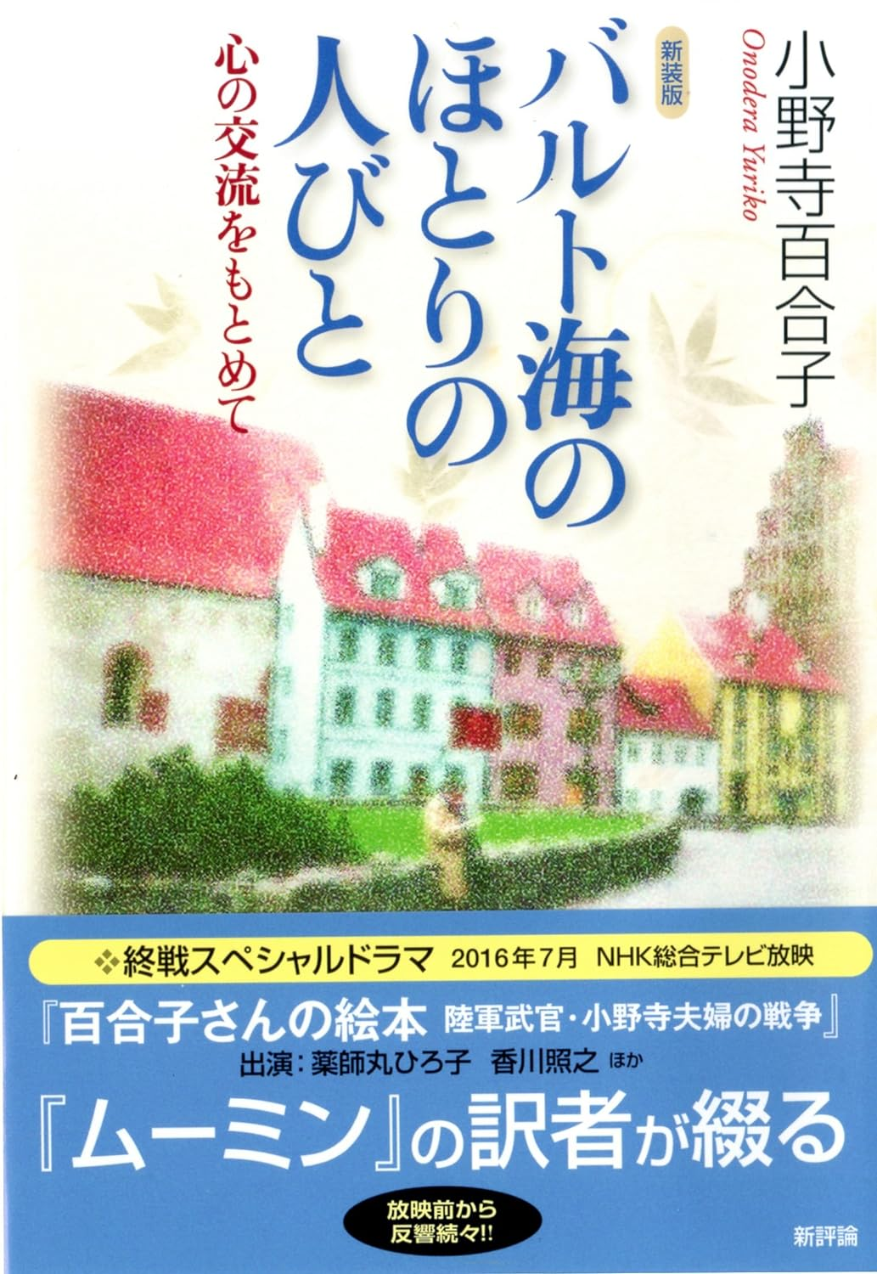
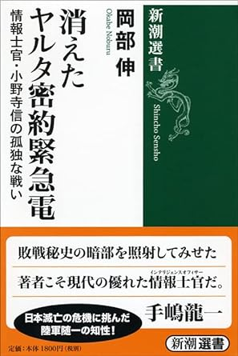
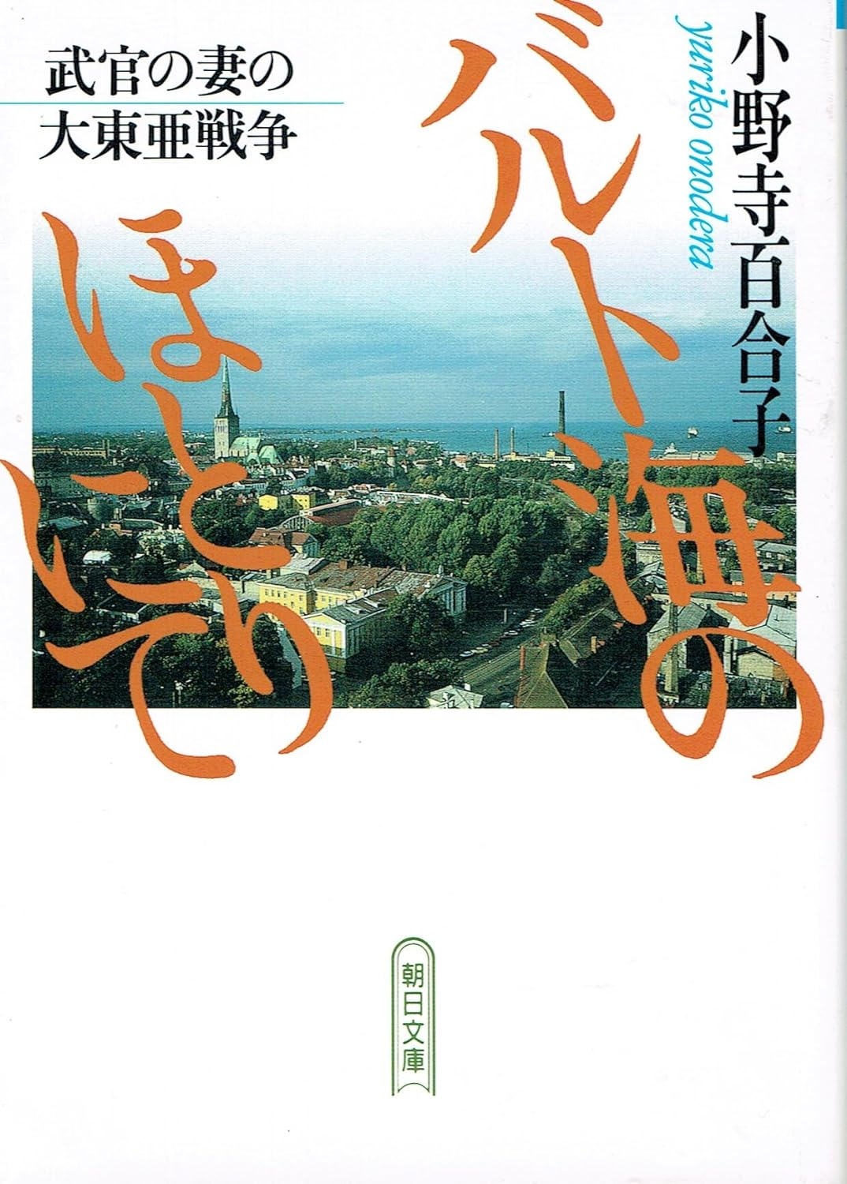
日米開戦不可ナリ
（出所）新評社
（出所）PHP
（出所）新潮社
（出所）ＮＨＫオンデマンド https://www.nhk-ondemand.jp/goods/G2010020502SA000/
（出所）朝日文庫
インテリジェンスの世界と商社～戦前から戦後に至る歴史～

Slide 23

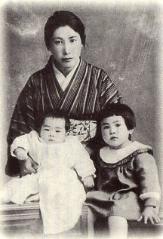




「ムーミン」と百合子夫人
（出所）NHK
（出所）講談社
（出所）海神日和＠SSブログ
（出所）ムーミン公式サイト
インテリジェンスの世界と商社～戦前から戦後に至る歴史～

Slide 24


ポーランドの諜報網は、日本陸軍・小野寺少将が引き継いだ
「ソ連はドイツ降伏より、
3カ月を準備期間として、対日参戦する」
ドイツ情報機関将校が、「ロンドンの亡命ポーランド政府は、英米を裏切って日本のために働いていた」と証言した供述調書。
(英国立公文書館所蔵)
小野寺少将とポーランド軍情報将校 ミハウ・リビコフスキ
『日本・ポーランド国交樹立80周年記念誌』
https://www.nippon.com/ja/japan-topics/c07305/
リビコフスキは、ストックホルムの日本陸軍武官室に満洲国のパスポート岩延平太＠ピーター・イワノフで勤務。
Source:WANI Books NewsCrunch
https://wanibooks-newscrunch.com/articles/-/2896
インテリジェンスの世界と商社～戦前から戦後に至る歴史～

Slide 25

ストックホルム日本陸軍武官室（その１）
スタンダード石油
スウェーデン総代理店支配人
エリック・エリクソン
米国の専門家
暗号通信分の起案・翻訳
ストックホルム
日本陸軍武官室
三井物産
佐藤吉之助
小野寺百合子
小野寺誠大佐
連合国関連の情報収集
日本終戦工作への支援
三井船舶
本間次郎
米英の
原爆開発を探知
（公開情報）
三井物産
和久田弘一
三菱商事
井上陽一
三井物産・機械部
大阪商船
津山重美一
同盟通信
佐々木凛一
日本海軍武官室
朝日新聞
渡辺紳一郎
日本公使館
山下汽船
大槻孝治
横浜正金銀行
奥村俊吾
讀賣新聞
喜多村浩
インテリジェンスの世界と商社～戦前から戦後に至る歴史～

Slide 26



旧三井物産 機械部・和久田さん 公開情報分析による連合国の原爆開発を察知
理化学研究所 仁科加速器科学研究センター
わが国では理研の仁科芳雄が国内初(世界で2番目)のサイクロトロン(1937)を建造してわが国における原子核物理、核化学、放射線生物の開拓的研究をスタートさせました。
第1号サイクロトロン以来、理研は6台のサイクロトロンを建造してきました。サイクロトロン建造技術はまさに理研のお家芸となっています。
三井物産
機械部
和久田弘一
ストックホルム駐在で日本海軍武官室に配属されていた三井物産・機械部の和久田弘一さんは、各種公開情報を分析していたところ、サイクロトロンの輸入に関する情報を発見。以前、理化学研究所向けにサイクロトロンの部材を輸入したのが三井物産・機械部で、そのことを知っていた和久田さんは、連合国の原爆開発の可能性を察知。
理化学研究所 仁科加速器科学研究センター
Wikipedia：サイクロトロンはイオンを加速する円形加速器
インテリジェンスの世界と商社～戦前から戦後に至る歴史～

Slide 27


ストックホルム日本陸軍武官室（その２）
WWII American M-209-A Cipher Machine
M209機械暗号機
ストックホルム
日本陸軍武官室
マーケット
ガーデン作戦
フィンランド参謀本部
第２部長（情報）
パーソネン大佐
フィンランド
秘密諜報部
ドイツ親衛隊・海外情報局
カール・ハインツ・クレーマー
Source : RR Action
①米国の換字表
②ソ連の乱字表
③ソ連の暗号解読書など大量文書
エストニア陸軍参謀本部
情報部長・マーシング
ラトビア軍第2部長
キックルス
フランス駐在武官
ピエール・ガルニエ少佐
ポーランド軍情報将校 ミハウ・リビコフスキ
ハンガリー駐在武官
ヴェチケンジー
アルディンヌ反攻作戦
ノルマンディー上陸作戦
※Source : nippon.com 2016年12月岡部伸氏撮影
https://www.nippon.com/ja/japan-topics/c07306/
ジョセフ・フィリップ
インテリジェンスの世界と商社～戦前から戦後に至る歴史～

Slide 28



フィンランド軍と日本軍による諜報作戦
ソ連軍諜報情報
ソ連軍暗号情報・暗号機
日本国
在スウェーデン大使館
陸軍武官室
フィンランド軍
参謀本部
ステラ・ポラリス作戦
NKGB諜報情報と資材
駐在武官・小野寺少将
第２部長（情報部長）
アラダール・パーソネン大佐
（Aladar Paasonen）
在フィンランド公使館
諜報課長
レイノ・ハッラマー大佐
（Reino Henrik Hallamaa）
小野打寛中佐（駐在武官）
広瀬栄一中佐（駐在武官補）
フィンランドと日本の協力は対ソ戦の教訓の共有、観戦武官派遣のみならず、暗号解読など対ソ情報協力も行われていた
（宮杉浩泰「第二次大戦期日本の暗号解読における欧州各国との提携」『Intelligence』第9号、2007年11月）。
通信諜報
パルコ大尉
（ Yrjo Palko ）
通信諜報
エリック・パレ中尉
（ Erkki Pale ）
インテリジェンスの世界と商社～戦前から戦後に至る歴史～

Slide 29

パーソネン大佐
第５歩兵連隊長（JR5）として冬戦争を戦っていたが、１９４２年２月、フィンランド軍の情報部長に就任。１６００名から２０００名を擁する情報組織を指揮した。この組織には、無線傍受・暗号組織や長距離偵察部隊などが所属していた。
ドイツの敗戦に伴いフィンランドもソ連との和平に向かい、諜報関係者は容赦なく粛清することで有名なソ連の手に落ちることを恐れ、亡命した。
Aladar Paasonen
インテリジェンスの世界と商社～戦前から戦後に至る歴史～

Slide 30

レイノ・ハッラマー大佐＠無線諜報の専門家
レイノ・ハッラマーは無線諜報部隊の長。1939年11月29日、ソ連軍のフィンランド攻撃命令を傍受し解読した。無線諜報部隊はスオムッサルミ付近でのソ連軍の動きに関する情報を収集し、ヒャルマル・シーラスヴオ大佐に警告。シーラスヴオ大佐はラーテ街道でソ連軍第44師団を破った。勝利の要因は通信諜報。
フィンランドの無線諜報部隊は、ソ連の暗号をスウェーデンの無線諜報部隊に提供することで、フィンランドは無線諜報に非常に必要な機器を入手。継続戦争の段階で、フィンランドの無線諜報部はソ連の無線通信の80%を解読することに成功している。
進撃するフィンランド軍は、ロシアの暗号コードや資料も入手。ソ連が極東で以前使用されていた別の暗号に切り替えたとき、フィンランド軍は日本軍から暗号化されたソ連の無線メッセージを大量に受け取っていたため、その暗号をかなり早く解読した。
また、フィンランドの無線諜報部がメッセージを傍受・解読し、イギリス船団PQ18の正確な移動計画を導き出したことで、ハラマーはドイツ鉄十字章一級を授与された。ドイツ空軍の攻撃は補給船団に多大な損害を与えた。
諜報部長のパーソネン大佐とともに、ステラ・ポラリス作戦の計画し実行。ソ連がフィンランドを占領した場合に備え、物資と人員を秘密裏にスウェーデンに移送する作戦である。ソ連の暗号や諜報資産は、日本、スウェーデン、米国に提供された。
米国戦略諜報局（OSS）は、米国大統領にのみ通知し、米国務省には通知せず秘密裏に物資を購入したという。戦後は、フランスの諜報機関で勤務。
https://www.sotapolku.fi/henkilot/hallamaa_reino-henrik_12.03.1899_helsinki/
インテリジェンスの世界と商社～戦前から戦後に至る歴史～

Slide 31



パルコ大尉とパレ中尉
フィンランドの無線諜報活動 1927年～1944年
https://www.wikidata.org/wiki/Q11858381
フィンランドの数学者と書かれている
パルコ少佐は、勲四等瑞宝章を授与されている。
戦後、１９４９年に無線諜報組織を再組織。その後は、MI6 ”Kutonen” とCIAと連携し 防諜活動に従事したようだ。
インテリジェンスの世界と商社～戦前から戦後に至る歴史～

Slide 32

広瀬栄一＠フィンランド軍との暗号解読について語る
広瀬栄一を戦後米軍が尋問した記録（Japan Wartime Intelligence Activities in Northern Europe)から、
広瀬栄一に関する部分を訳出。
★尋問は、SSU（Strategic Service Unit)が実施し、1946.9.30に作成された。
暗号について
１ 資料解説
＊フィンランドは、ソ連の歩兵、戦車、航空部隊用の暗号解読には成功したが、ソ連海軍の５数字暗号は失敗した。
＊解読に成功した理由の主は、ソ連の運用ミスである。（規則への無頓着）
＊ハンガリーで桜井信太と会っている。解読作業について協議したのだろう。
＊羽方について過少評価しているが、迷惑がかからないようにしたのだろう。
＊小野寺の「ステッラ・ポロリーズ作戦」にも触れている。
２ 広瀬栄一の供述Ⅰ
＊広瀬は参謀本部第２部所属の暗号分析課と協力するために派遣された。
＊フィンランド駐在の日本公使でさえ、広瀬が通常の武官補佐官以上の任務を帯びているとは知らなかった。
＊ハラマ大佐、パルコ大尉、パレ中尉、ボコヤブレンスキー等と協力して実施
＊１９４４初め、広瀬はフィンランドの作業場から出された・・・恐らく日本側からの情報提供が無いからでは？
＊欧州各地を回っている
＊１９４３．７、アシスタントとして羽方が来た。分析作業の経験不足で役に立たなかった。
３ 広瀬栄一の供述Ⅱ・・・フィンランドの暗号分析グループとの協力を通じて日本側が得た外国暗号情報
＊１９４３秋、米の外交用のストリップタイプの暗号が提供された
・米は、新旧暗号を併用したミスをした。
＊小野寺は英の暗号資料を受領した。
＊ソ連の暗号・・４数字暗号、NKVDは各部隊毎にさまざまなものがあった。
＊１９４１年６月のドイツによるロシア侵攻時、ソ連の暗号の弱点が露呈
＊５数字暗号は、規則的配列ときまりきった乱数表の使用が原因で解読できた。
・ソ連は改良し、解読困難になった。
ドイツ駐在時代の広瀬
インテリジェンスの世界と商社～戦前から戦後に至る歴史～

Slide 33



広瀬栄一陸将と「陸幕２部別班」・「陸幕２部別室」
フィンランド駐在武官から敗戦に伴い帰国。
その後、自衛隊に入隊し、第１２師団長、陸幕２部長を歴任。
平沢弘通氏の『日米情報機関』によれば、所謂「別班」の活動について第一回の日米情報会議を経て、日米合同の情報活動を推進。
フィンランドでの駐在武官時代の暗号解読に関する知識と経験から、「別室」の活動にも携わったとされる。
インテリジェンスの世界と商社～戦前から戦後に至る歴史～

Slide 34




陸幕２部「別室」：通信所・レーダーサイト・電子戦サイト
太刀洗通信所
美保通信所
Source：Google ストリートビュー
福江島 通信傍受・電子戦サイト
Source：Google ストリートビュー
福江島レーダー通信傍受サイト
Source：http://www7b.biglobe.ne.jp/~chi-tan/news/news101130.html
Source：http://www7b.biglobe.ne.jp/~chi-tan/images/fukue_jflr4a_2.jpg
インテリジェンスの世界と商社

Slide 35
（出所）幻冬舎
フィンランドと日本

Slide 36




Japanese Army selects Finland's Patria
防衛省／陸上自衛隊は次期装輪装甲車にPatriaを選定
Armored Modular Vehicle Wheeled Armored Personnel Carrier

Slide 37





Slide 38


Patriaは、三井グループ企業である「日本製鋼所」がランセンス生産
Licensed production by Japan Steel Works, a Mitsui group company
総額7,800億円を超える契約
https://www.jsw.co.jp/en/news/details/20230904143802.html

Slide 39


Slide 40


フィンランドのNATO加盟
（出所）読売オンライン

Slide 41


NATOのエスカレーション：米軍の戦力投入
"NATO is planning corridors to deliver US troops and equipment to the front lines in the event of a possible major Russian attack on Europe.

Slide 42





芬蘭のNATO加盟がもたらす未来
今のロシア軍は強いです。
腐敗し、弱体化したロシア軍の不良分子は特別軍事作戦で一掃され、質実剛健な軍隊に変貌しつつあります。
将校、下士官・兵は実戦で鍛えられ最強ですね。
（出所）政経電論：https://seikeidenron.jp/articles/20443

Slide 43




購買力平価GDPで日本を抜いてロシア４位！
「ロシアは日本を追い越した。世界銀行はロシアを世界第4位に入れた。ロシアの経済成長率は世界の平均値を上回っている。 ロシアがせねばならないのは、高い経済成長率と質を長期的に安定して確保することだ」 プーチンさん談
世界経済フォーラム＠２０２３
フィンランド・マリン首相（当時）

Slide 44
（出所）幻冬舎
フィンランドのいま

Slide 45

未来洞察（フォーサイト）先進国としてのフィンランド
未来洞察（フォーサイト）とは、自然科学、社会科学、人文科学の学術的情報源を組み合わせることで、複数の代替的な未来像を示し、課題解決や意思決定に役立てることなどを企図する学問。
フィンランドでは、
ロシアの脅威を常に意識してきた
「極寒の長い冬、食料を確保してどう
乗り越えるか」が伝統的な問いだった
その結果、未来洞察（Foresight）や未来学(Futures Studies; Futurology)の先進国の一つとなった。トゥルク大学は1999年以降「Futures Conference」を開催。世界中から関係者が集まる。
未来学会で配られたエコバッグ
Notes:
会議用バッグは、それぞれがユニークで、長期失業者の雇用目標を支援・リハビリするトゥルク市の雇用サービスセンター「Työpiste」で余った布を使って作られています。

Slide 46




フィンランドは、日本に親しみを感じている
フィンランドは「北欧の日本」と呼ばれることがある。第二次大戦時に枢軸国側、治安の良さ、均質な民族構成、高い教育水準、真面目で几帳面な人柄、サウナ文化…
大きな違いは、日本のヒエラルキー社会と対照的に、フラットな社会であること。ものごとの境目が曖昧であること。
学びの場としての図書館: ヘルシンキ中央図書館「Oodi」（フィンランド語で「頌歌の意味」） 2018年開館

Slide 47

おしまいです～
当レポートに掲載されているあらゆる内容は無断転載・複製を禁じます。
当レポートは信頼できると思われる情報ソースから入手した情報・データに基づき作成していますが、当社はその正確性、完全性、信頼性等を保証するものではありません。当レポートは執筆者の見解に基づき作成されたものであり、当社及び三井物産グループの統一的な見解を示すものではありません。また、当レポートのご利用により、直接的あるいは間接的な不利益・損害が発生したとしても、当社及び三井物産グループは一切責任を負いません。レポートに掲載された内容は予告なしに変更することがあります。

Slide 48


安倍元首相の被弾状況と報道

Slide 49



ラリー・ソーン＠フィンランド軍、独武装親衛隊、米軍特殊部隊

